Slide 1
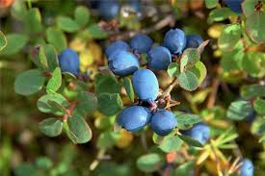
Bláberjalyng

Slide 2

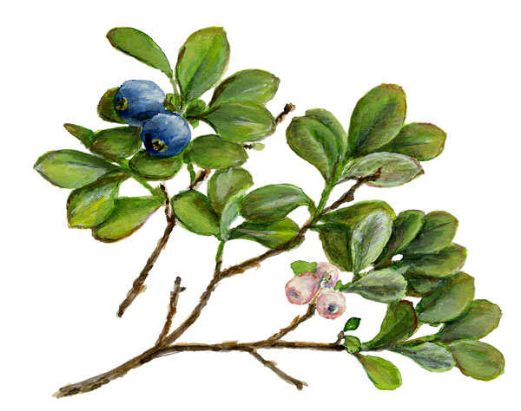
Hvernig lýtur lyngið út?
Blöð eru jafnan blágrá eða dökkgræn á efra borði en blá- eða hvítgræn á neðra borði, skinnkennd
Blóm, svokallaðir sætukoppar, eru hvít á lit en oft svolítið rauðleit, bjöllulaga. Þau sitja nokkur saman efst á sprota.
Berin eru dökkblá en grænleit að innan með litlausan safa
Við höfum tvær tegundir af bláberjum. Aðalbláber og bláber.

Slide 3
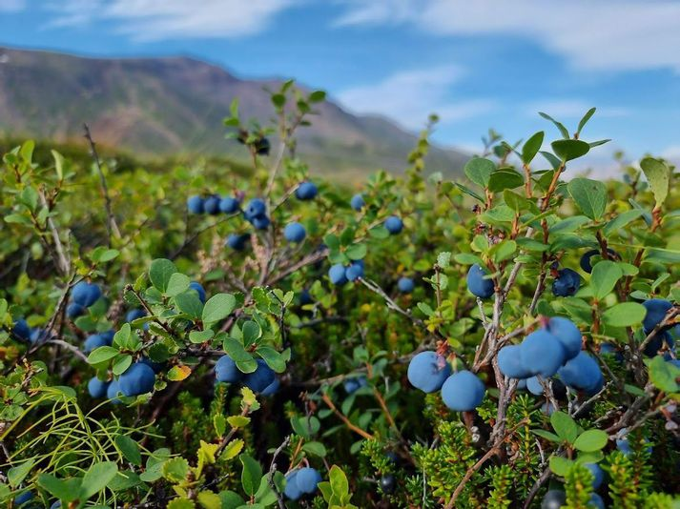
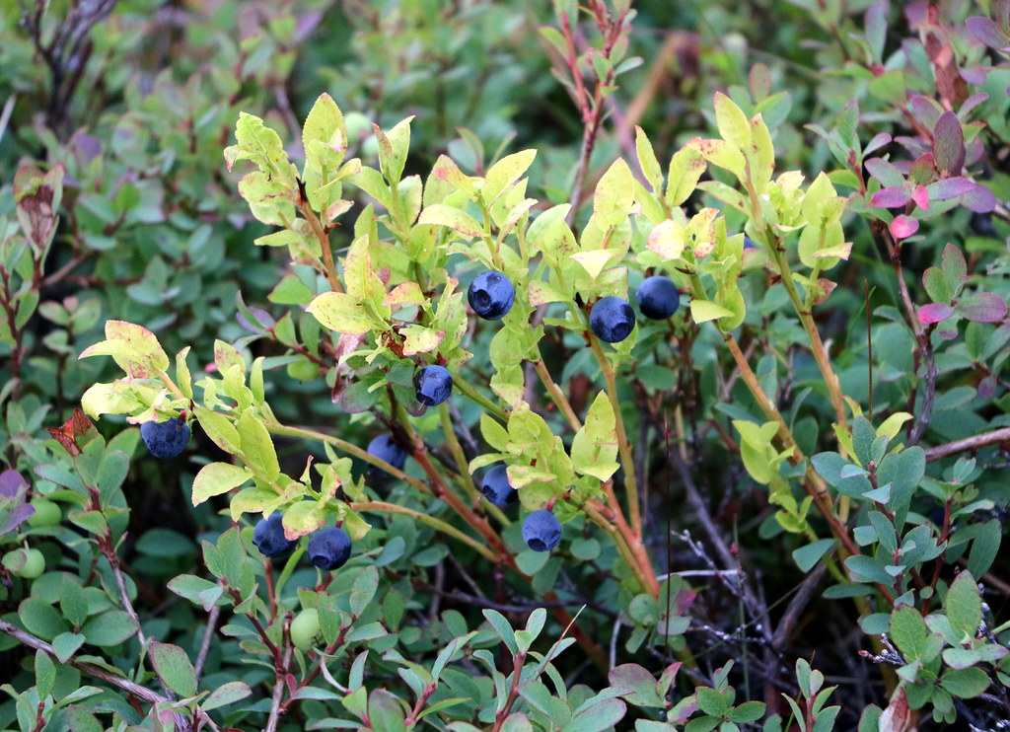
Nýting
Ber, blöð og rót voru talin kælandi
Þau voru notuð við niðurgangi, köldu og skyrbjúgi
Algengt er að búa til saft og mauk úr berjunum.
Nýsoðin ber gefa dökkrauðan lit en með blöðum má lita gult.
Aðalbláber

Slide 4
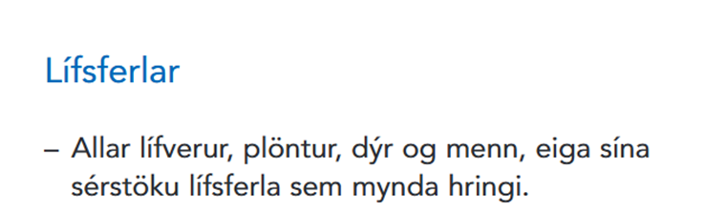
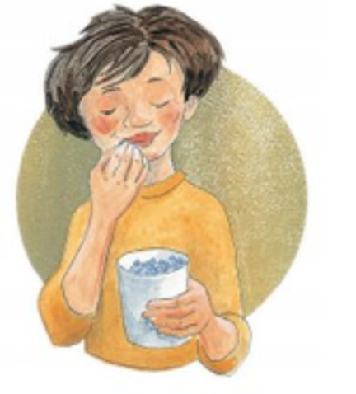
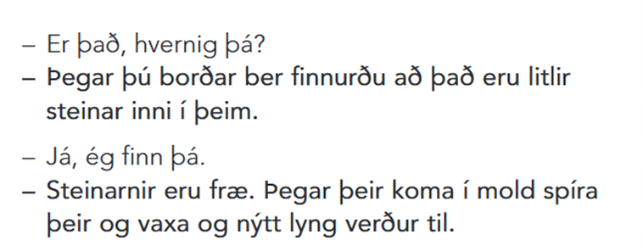
Dæmi um hringrás berja lífsferill

Slide 5
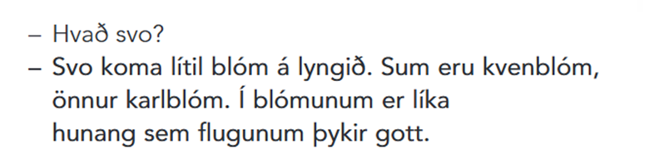
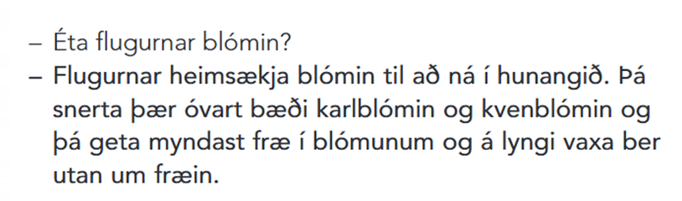
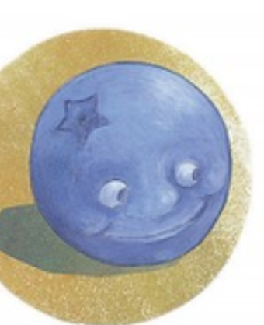

Slide 6
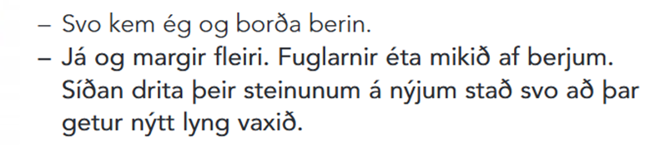
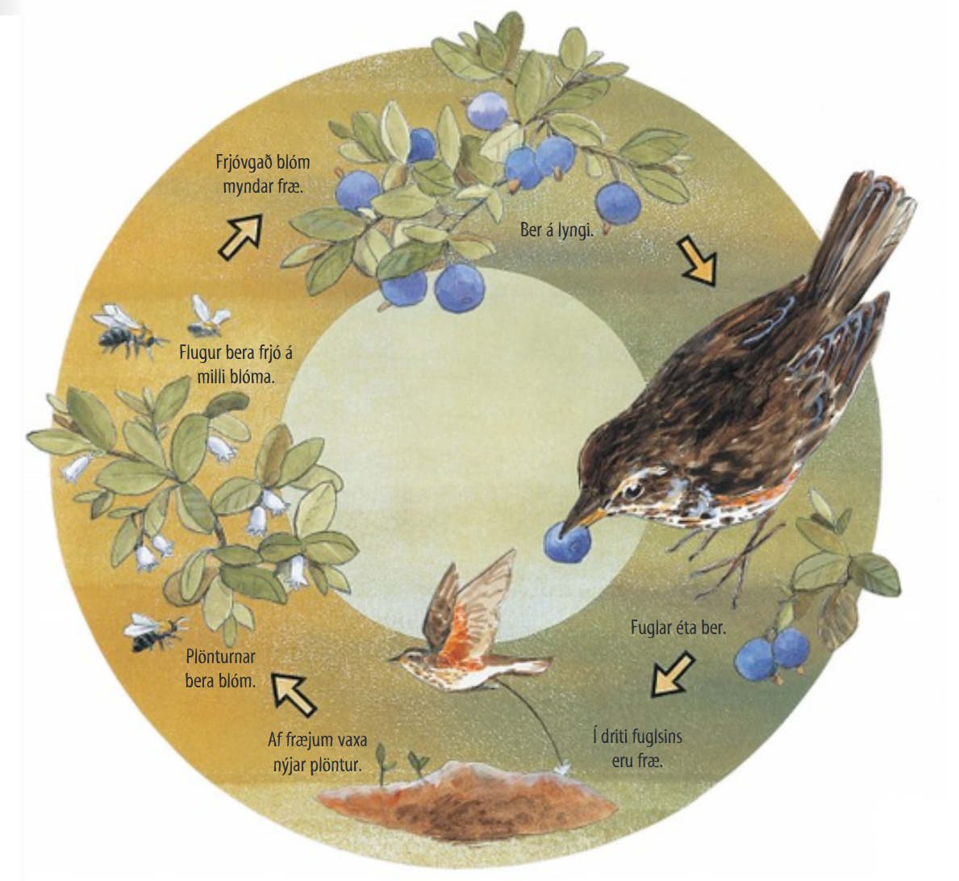

Slide 7
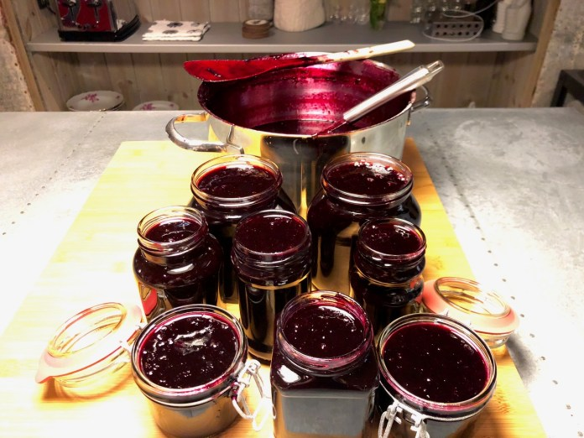

Bláberjasulta margar uppskriftir á netinu
2. kíló krækiber
5 dl. vatn
12 dl. sykur
2. tsk hleypiefni
1 kg bláber
550 – 600 g sykur (með hleypi)
örlítið vatn
1/3 tsk salt
1 tsk sítrónusafi
Setjið allt í pott og sjóðið í 15 mínútur án loks
Merjið með kartöflupressu og sjóðið áfram í 5 mín
Setja sultuna í hrein glerkrúsir
Loka krúsinni strax
Kæla

Slide 8
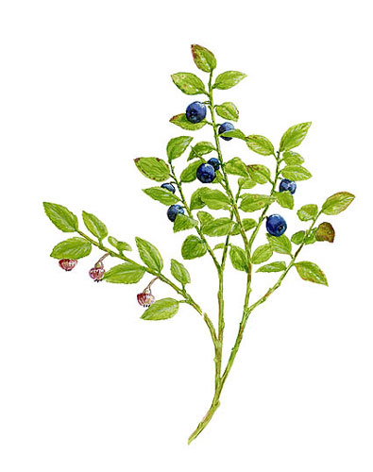
Teiknum fallega mynd

